Slide 1
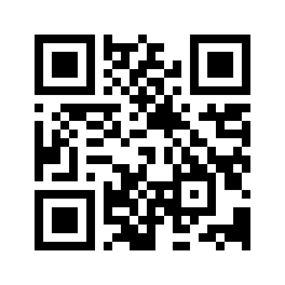
Join us: https://bit.ly/3nNxd4o
Link form di valutazione: https://forms.gle/jWDXsop5kUVkRpyV9

Slide 2
Analisi dei dati non struttuarti
NLP → NLU:
        Estrazione degli INTENTS (classificatore)
        Estrazione delle ENTITIES (Regex, Spacy, Conditional Random Field)

Slide 3
Immaginiamo una conversazione semplice dove l’user fa una domanda e il bot elabora una risposta costruita estrapolando dei parametri contenuti nella domanda.
(Per l’occasione ho utilizzato un dataset OpenData)

Slide 4
Quante fattorie didattiche ci sono in provincia di Caserta ?

Slide 5
Quante fattorie didattiche ci sono in provincia di Caserta con produzione di formaggi ?

